Slide 1
V UNION
logo+vunion
首页
关于V UNION
发行计划
生态系统
产品优势
白皮书
中文
国际聚合生态应用平台
启动通证新引擎 构建链商平台新生态

Slide 2
logo+vunion
首页
关于V UNION
发行计划
生态系统
产品优势
白皮书
中文
V UNION介 绍
PURPOSE宗旨
搭建数字资产管理和消费流通为一体的区块链技术应用生态圈，为数字资产拥有者提供最优质，安全，便捷与高效的服务。
Vunion是一种基于区块链技术的智能链商合约应用平台。
由Vunion社区联盟与新加坡CM基金会，包括美国EATH，刚果金CA Standard,新加坡南洋国联集团等世界知名机构共同发起。
MISSION使命
致力于打造全球最大的链商社群之一，共享全球链商产业红利！
LOCATION定位
智能链商的消费应用平台，同时是一个全球分布式比特币算力销售平台，为全球客户提供区块智能合约技术及DAPP解决方案、算力销售等服务。

Slide 3
logo+vunion
首页
关于V UNION
发行计划
生态系统
产品优势
白皮书
中文
VID：V Union生态令牌
VID是Vunion生态中数字身份的标志，也是享有相应权益的标识。
它就像用户参与生态应用的通行证，我们可以更直观的理解为享有平台的生态红利。未来，将赋予其更多价值与权益。

Slide 4
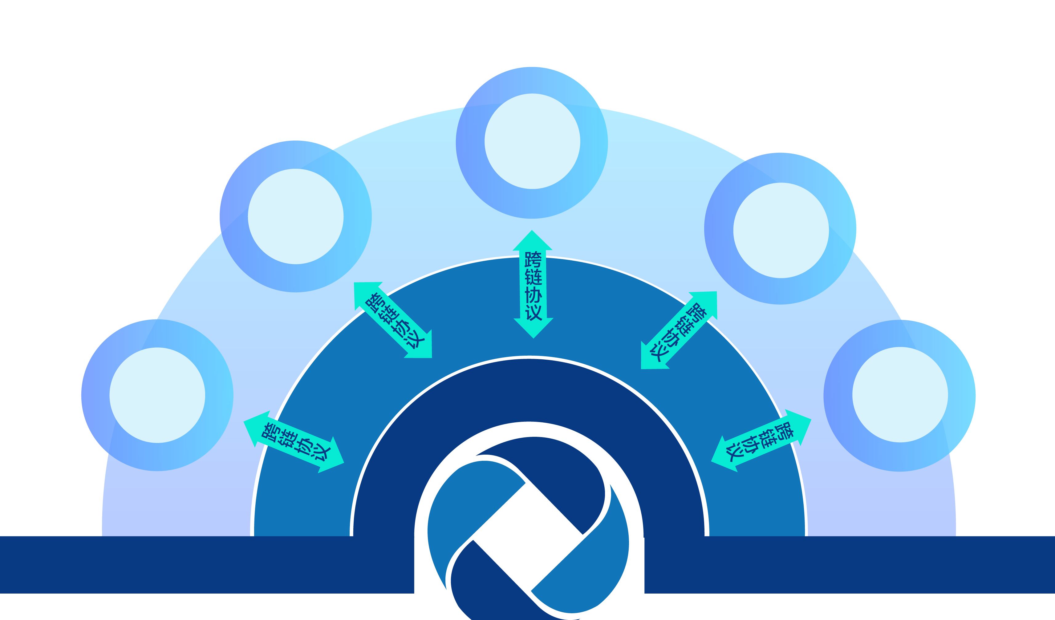
logo+vunion
首页
关于V UNION
发行计划
生态系统
产品优势
白皮书
中文
社区
DAPP
跨境电商
股权
通证
矿池
应用
流通
消费值
股权通证
算力值
理财
社群机制
矿池
V union生态系统
分布式社区自治
钱包

Slide 5
logo+vunion
首页
关于V UNION
发行计划
生态系统
产品优势
白皮书
中文
基石机构
TOKEN 模型
创始团队
平台通证简称：VZS
TOKEN属性：ERC-20
总发行量: 9个亿
51%生态流通
10%即9000万枚用于Vunion生态初期搭建
80%将以挖矿的形式获取。
价值标的：平台股权及通证
通证用途：消费挖矿结算，全球商家入驻
通证挖矿结算；矿池生态支付流通与挖矿结算
超级节点
生态流通
生态基金
VZS是V Union生态的平台内基本流通通证

Slide 6
logo+vunion
首页
关于V UNION
发行计划
生态系统
产品优势
白皮书
中文
联频共振V池
信任网络：每个VID的裂变奖励可以从他们自身搭建的信任网络体系中获得。
它是一个去中心化的分布式网络，所以没有人可以篡改它的分配规则，也没有一个中心能掌控共振V池的资金，更不会有资金池被盗取的现象发生。以链商合约为基础搭建的信任合约机制为社群裂变提供一个可以无限创造收益的生态系统。

Slide 7
logo+vunion
首页
关于V UNION
发行计划
生态系统
产品优势
白皮书
中文
链 上 商 城
全球首款社交电商综合应用服务平台，
平台自营链商商城，消费挖矿，支持多币种消费和商家入驻，在线几十万种商品，满足衣食住行娱多领域消费需求。平台支持全球的商家入驻，共享平台流量实现拓客，从而搭建全球最大的链商系统。实现以区块链技术为纽带在实体商业中各行各业的应用，为消费用户提供性价比更高的商品和服务。

Slide 8
logo+vunion
首页
关于V UNION
发行计划
生态系统
产品优势
白皮书
中文
超级应用钱包
链通多元化DAPP超级应用钱包，平台已全球领先开通国际SDK标准支付接口，实现移动端多币种数字资产安全存储。
零钱包
为B2B，B2C，C2C之间快速交易的信用支付体验，推动区块链通证经济应用场景的多元化，规范化。
链上钱包
给一个钱包地址发送数字资产，每笔交易在全网广播，被确认，被打包进区块。这是发生在链上的，被称为on-chain交易。

Slide 9
logo+vunion
首页
关于V UNION
发行计划
生态系统
产品优势
白皮书
中文
云算力 矿池
Vunion基金会战略布局矿场矿池，应用POW+POS混合机制，
主要为用户提供基于BTC矿场的算力销售，算力租赁，挖矿服务，为用户搭建综合性算力销售平台。

Slide 10
logo+vunion
首页
关于V UNION
发行计划
生态系统
产品优势
白皮书
中文
超级节点
Vuinon超级节点是为整个生态系统提供服务的全节点。当超级节点被激活时，它需要为信任合约网络提供服务，并在此过程中获得丰厚的生态奖励。共识度越高，超级节点数量将会不断的增加，因此V矿池可以进行良性循环的生态搭建，以保证市场流通和不断升值的支撑。

Slide 11
logo+vunion
首页
关于V UNION
发行计划
生态系统
产品优势
白皮书
中文
链 商 合 约
链商合约是V Union生态应用平台中的重要合约系统。
全球的服务商，供应链可以在链商合约上注册收款地址，设置智能合约服务商佣金比例，并激活链商合约。
通过这些合约，商家和供应链可以在区块链信任网络系统注册自己的收款地址，商家数据信息上链，打造全球最大的链商社群，建立共赢，可循环的去中心化的生态体系。

Slide 12
logo+vunion
首页
关于V UNION
发行计划
生态系统
产品优势
白皮书
中文
我 们 的 优 势
智能合约 社群裂变
丰富生态应用场景
云算力销售平台
聚合TOKEN流通价值
任何VIP节点会员激活VID, 都有权益参与智能合约匹配的社群晋级奖励
全球首款链上商城
在线数十万种商品，
消费挖矿，消费赚钱
支持商家入驻，共享
流量的企业级服务
平台
为全球用户提供算力商城销售服务，是一个全球分布式比特币算力销售平台
构建消费与数字资产支付相结合的生态应用闭环，
持有平台通证等同于持有平台股权
logo+V union 版权所有@vunion 版权所有

